Slide 1
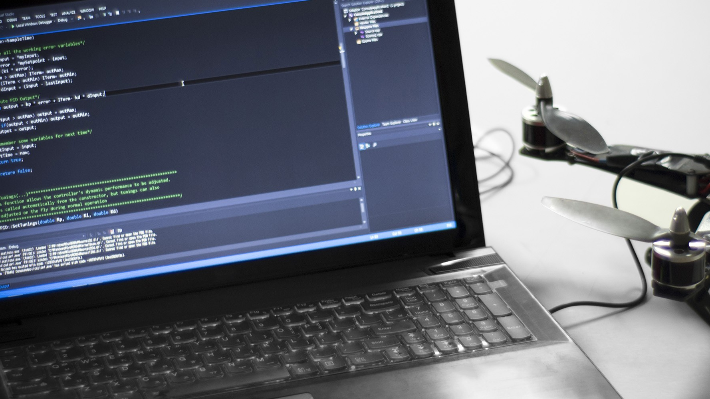
성 균 관 대 학 교
S I O R
로 봇 학 회

Slide 2
2022년 04월 28일
AI
2 주 차

Slide 3
목차
Logicstic Regrssion
Logicstic Regrssion cost
Softmax Regression
Softmax Regression cost

Slide 4
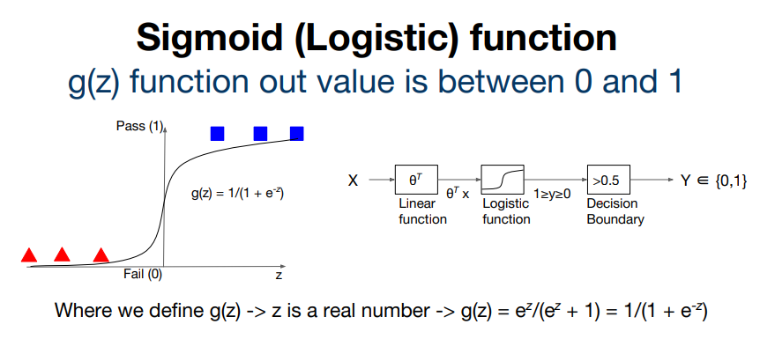
AI
Logicstic Regression
...

Slide 5
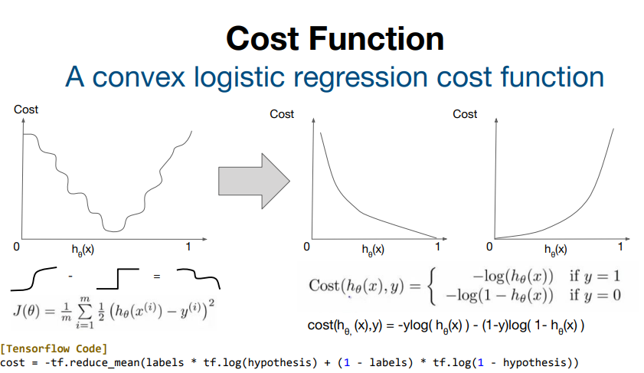
AI
Logicstic Regression Cost
...

Slide 6
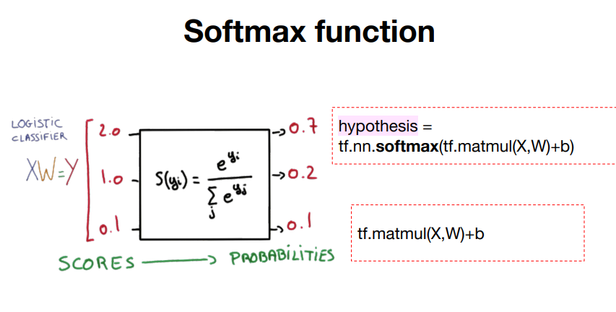
AI
Softmax Regression
...

Slide 7
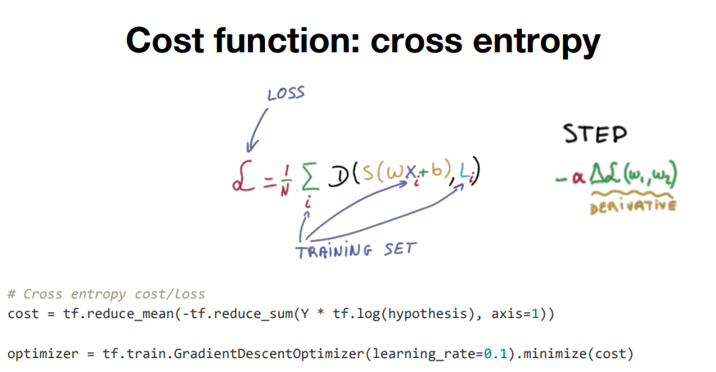
AI
Softmax Regression Cost
...

Slide 8
성 균 관 대 학 교
Thank You
로 봇 동 아 리

